Slide 1
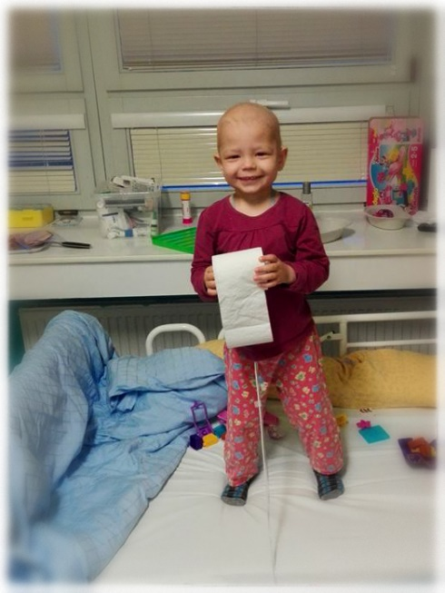
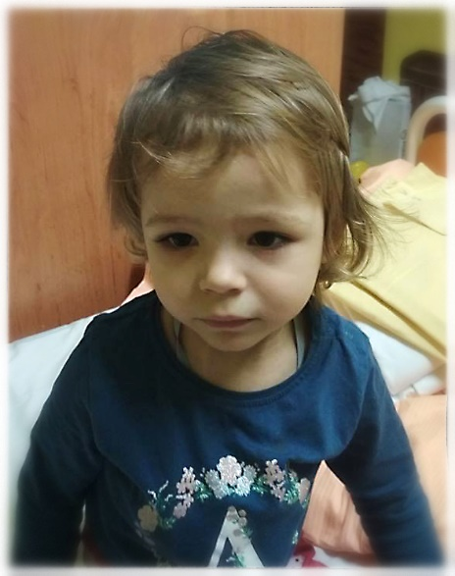
PROSÍME, ZAPOJTE SE!
Vilča má leukémii.
Transplantace kostní dřeně by mohla pomoci, vhodný dárce se pro ni ale stále nenašel. Pokud chcete pomoci Vilemínce a zvýšit pravděpodobnost nálezu vhodného dárce, který by jí mohl zachránit život, zapište se prosím do registru dárců kostní dřeně co nejdříve. V jejím případě jde o dny… Vaše přítomnost v registru může samozřejmě zachránit život i jiným čekajícím.
V ČR jsou dva registry, jeden v Plzni a jeden v Praze v IKEMu:
http://www.kostnidren.cz/registr/
http://www.darujzivot.cz/
Každý má jiné podmínky pro vstup, odběrná místa jsou po celé republice. Zaregistrovat se znamená vyplnit a podepsat přihlášku a nechat si odebrat ampulku krve na otestování potřebných znaků Pravděpodobnost, že vás osloví je malá (asi 1%). Dárcovství po oslovení můžete a nemusíte přijmout.
VAŠE VOLBA MŮŽE ZACHRÁNIT ŽIVOT

Slide 2
Zástupce centra v Olomouci spadajícího pod Plzeňský registr přijede za vámi na PřF!
Prosíme, zvažte možnost zápisu do registru!
ODBĚR PROBĚHNE ZDE:
PřF UP, Šlechtitelů 11, středa 14.3.2018 od 8:00 do 12:00 v učebně SE-E2
PřF UP, 17. listopadu 1192/12, středa 14.3.2018 od 13h zasedací místnost v 6. poschodí č. 6.016
KONTAKT: Dr. Mária Škrabišová (608 336 604, maria.smehilova@gmail.com)
Dr. Anna Kuchařová ​(737 944 572 DoskocilovaA@seznam.cz)
INFORMACE K TESTOVÁNÍ
není třeba přijít nalačno
věkově musíte spadat do rozmezí 18-35 let a musíte vážit minimálně 50 kg
vyplníte dotazník o vašem zdravotním stavu a podepíšete přihlášku a informovaný souhlas o odběru vzorku krve
bude vám odebrán vzorek krve pro testování potřebných znaků (2 ml)
přiveďte s sebou kamarády, rodinné příslušníky, známé… Akce se nevztahuje jen na zaměstnance a studenty, může přijít kdokoliv
nejpravděpodobnější příjem transplantátu pacientem je od dárce MUŽE S OPTIMÁLNÍ VÁHOU V CO NEJNIŽŠÍM VĚKU
dobrovolníci starší 35 let mohou kostní dřeň darovat také:
V registru dárců spadajícím pod IKEM je možné se zapsat až do věku 40 let. V Olomouci není náborové centrum, dá se ale přihlásit (http://www.darujzivot.cz/pro-darce/prihlaska-do-registru) a telefonicky domluvit zaslání ampulky na sliny přímo k vám domů.
V Olomouci v náborovém centru spadajícím pod Plzeň, zde je ale žádost o testy pro dárce starší 35 let zpoplatněna (1500 Kč předem)
HROMADNÝ ZÁPIS DO REGISTRU DÁRCŮ KOSTNÍ DŘENĚ!
AKCE (nejen) PRO UNIVERZITU. PROSÍME, ZAPOJTE SE!

